Slide 1

Uji Hipotesis Menggunakan R
Komputasi Statistika
Semester Genap, PS Sarjana Statistika, FMIPA UB

Slide 2
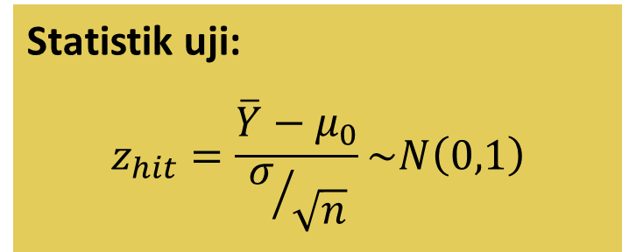

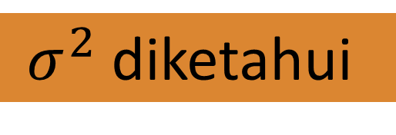
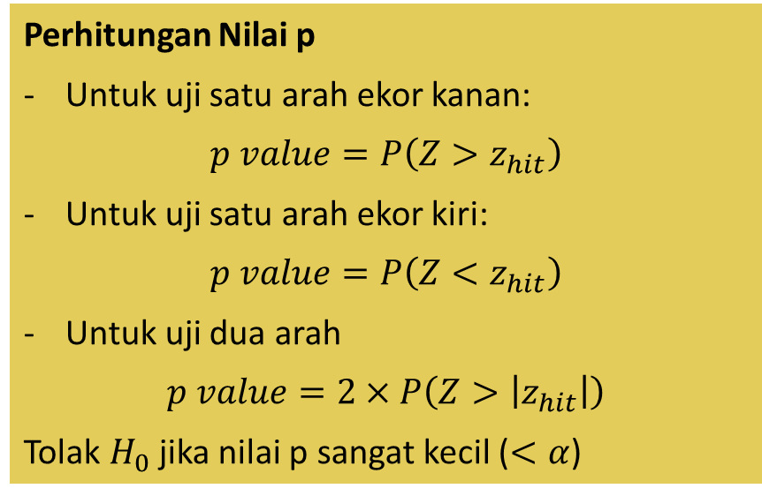
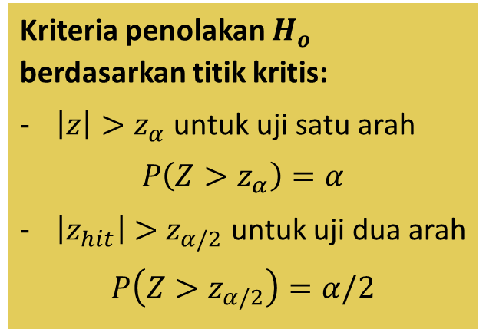
Uji Hipotesis Satu Nilai Tengah
$σ^{2}$ diketahui
Statistik uji:
$$z_{hit}=\frac{\overline{Y}−μ_{0}}{σ/{\sqrt{n}}}\sim N\left(0,1\right)$$
Dengan asumsi
$Y_{1}, Y_{2},…,Y_{n}\sim N\left(μ,σ^{2}\right)$ dan $\overline{Y}\sim N\left(μ,\frac{σ^{2}}{n}\right)$
$$H_{0}:μ=μ_{0} vs H_{1}:\left\{\begin{aligned}μ>μ_{0}, ekor kanan \\ μ<μ_{0}, ekor kiri \\ μ≠μ_{0}, dua arah\end{aligned}\right.$$
Perhitungan Nilai p
Untuk uji satu arah ekor kanan:
$$p value=P\left(Z>z_{hit}\right)$$
Untuk uji satu arah ekor kiri:
$$p value=P\left(Z<z_{hit}\right)$$
Untuk uji dua arah
$$p value=2×P\left(Z>\left|z_{hit}\right|\right)$$
Tolak $H_{0}$ jika nilai p sangat kecil ($<α$)
Kriteria penolakan $H_{o}$ berdasarkan titik kritis:
$\left|z\right|>z_{α}$ untuk uji satu arah
$$P\left(Z>z_{α}\right)=α$$
$\left|z_{hit}\right|>$ $z_{α/2}$ untuk uji dua arah
$$P\left(Z>z_{α/2}\right)=α/2$$

Slide 3
Uji Hipotesis Satu Nilai Tengah dengan R
$σ^{2}$ diketahui
Tidak ada fungsi yang bersifat built in untuk uji hipotesis ini
Akan ditunjukkan beberapa contoh pembentukan perintah/kode untuk menghitung statistik uji, nilai kritis dan nilai p sesuai teori, untuk setiap tipe alternatif uji
Akan ditunjukkan pula pembentukan fungsi dari perintah-perintah tersebut

Slide 4



Contoh 1:
Dimiliki data sampel sebagai berikut: 3, 7, 11, 0, 7, 0, 4, 5, 6, 2
Yang diasumsikan berasal dari sebaran $N\left(μ,2\right)$
Akan diilustrasikan penggunaan R untuk menguji:
$$H_{0}:μ=3 vs H_{1}:μ≠3$$
Diawali dengan perintah input data pada vektor x:
Menentukan n dengan fungsi length():
Menentukan rata-rata sampel dengan fungsi mean():

Slide 5







Contoh 1 (lanjutan):
$$H_{0}:μ=3 vs H_{1}:μ≠3$$
$$N\left(μ,2\right)$$
$$z_{hit}=\frac{\overline{Y}−μ_{0}}{σ/{\sqrt{n}}}\sim N\left(0,1\right)$$
$$P\left(Z>z_{α/2}\right)=α/2$$
Mendefinisikan $μ_{0}=3$, ragam yang sudah diketahui bernilai 2, dan simpangan baku sebagai akarnya:
Menghitung statistik uji z:
Menentukan titik kritis dengan perintah qnorm(), pada sebaran normal baku untuk ekor kanan sebesar $α/2$, untuk $α=0.05$:
Kesimpulan: tolak $H_{o}$ karena statistik uji lebih besar dari titik kritis

Slide 6




Contoh 1 (lanjutan):
$$H_{0}:μ=3 vs H_{1}:μ≠3$$
$$N\left(μ,2\right)$$
$$p value=2×P\left(Z>\left|z_{hit}\right|\right)$$
Perhitungan nilai p menggunakan fungsi pnorm() bagi sebaran normal baku, dua kali peluang ekor kanan:
Nilai p yang jauh lebih kecil dari $α=0.05$
Kesimpulan: tolak $H_{o}$ sampel memberikan cukup bukti bahwa nilai tengah populasi tidak sama dengan 3
Untuk selanjutnya, tidak perlu menggunakan titik kritis sebagai kriteria uji, cukup dengan nilai p

Slide 7


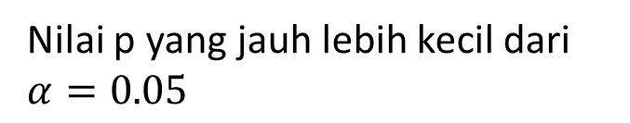

Contoh 2:
Dengan data yang sama, akan diuji hipotesis satu arah berikut:
$$H_{0}:μ=3 vs H_{1}:μ>3$$
Langkah perhitungan menggunakan R sama seperti pada contoh 1
Kecuali pada perhitungan nilai p. Untuk uji satu arah ekor kanan:
$$p value=P\left(Z>z_{hit}\right)$$
Perhitungan nilai p menggunakan fungsi pnorm() bagi sebaran normal baku, peluang ekor kanan:
Nilai p yang jauh lebih kecil dari $α=0.05$
Kesimpulan: tolak $H_{o}$ sampel memberikan cukup bukti bahwa nilai tengah populasi lebih besar dari 3

Slide 8




Contoh 3:
Dengan data yang sama, akan diuji hipotesis satu arah berikut:
$$H_{0}:μ=3 vs H_{1}:μ<3$$
Langkah perhitungan menggunakan R sama seperti pada contoh 1,
Kecuali pada perhitungan nilai p. Untuk uji satu arah ekor kiri:
$$p value=P\left(Z<z_{hit}\right)$$
Perhitungan nilai p menggunakan fungsi pnorm() bagi sebaran normal baku, peluang ekor kiri:
Nilai p yang jauh lebih besar dari $α$ berapapun
Kesimpulan: $H_{o}$ tidak ditolak, sampel tidak memberikan cukup bukti bahwa nilai tengah populasi lebih kecil dari 3

Slide 9
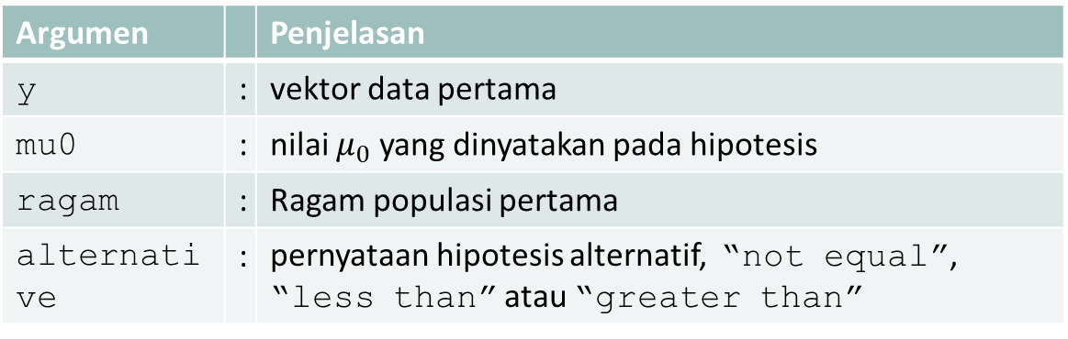
Pembentukan Fungsi Z test
Argumen |  | Penjelasan
y | : | vektor data pertama
mu0 | : | nilai $μ_{0}$ yang dinyatakan pada hipotesis
ragam | : | Ragam populasi pertama
alternative | : | pernyataan hipotesis alternatif, “not equal”, “less than” atau “greater than”
Perintah-perintah yang digunakan pada contoh 1, 2 dan 3 dapat digunakan untuk membentuk fungsi, dengan argument (input):
Output fungsi adalah nilai statistik uji dan nilai p

Slide 10
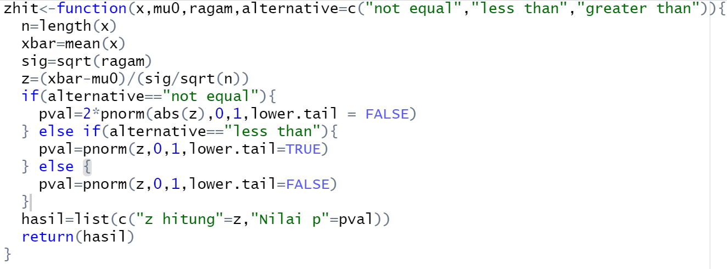
Pembentukan Fungsi Z test
Ukuran sampel Rata-rata Simpangan baku Statistik uji
Perintah if … untuk membedakan perhitungan nilai p di ketiga tipe hipotesis alternatif
Menyimpan output: z hitung dan nilai p
Fungsi disimpan pada folder tertentu, dan eksekusi terlebih dahulu dengan perintah “run”
Setelah mengatur direktori kerja sesuai folder penyimpanan fungsi, maka fungsi tsb dapat dipanggil

Slide 11
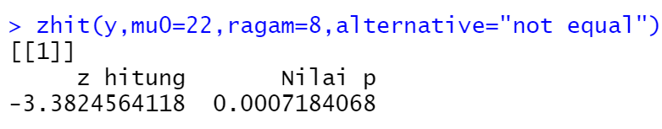

Contoh 4
Menggunakan fungsi “zhit()” untuk melakukan uji hipotesis dua arah pada data bangkitan
Data disimpan pada vektor y, sebanyak 15, dibangkitkan sesuai $N\left(20,8\right)$
Dengan asumsi ragam diketahui sebesar 8, akan diuji:
$$H_{0}:μ=22 vs H_{1}:μ≠22$$
Input untuk fungsi zhit() adalah: vektor y, $μ_{0}=22$, $σ^{2}=8$, alternative = “not equal”
Kesimpulan: tolak $H_{o}$, sampel memberikan cukup bukti bahwa nilai tengah populasi tidak sama dengan 22

Slide 12
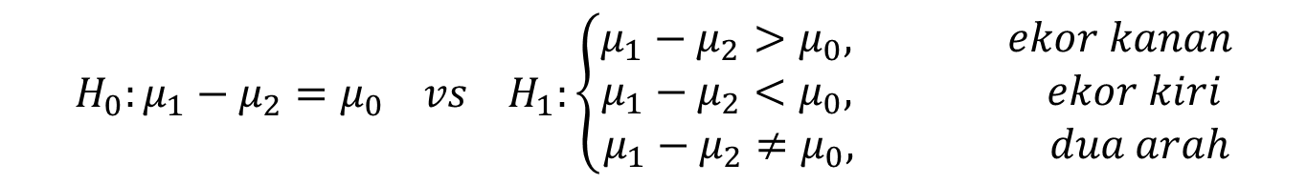

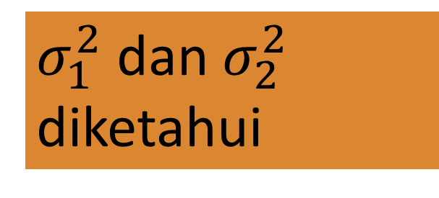

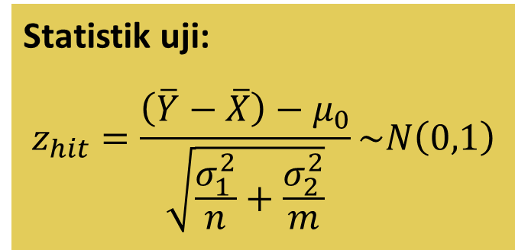
Uji Hipotesis dua Nilai Tengah
$σ_{1}^{2}$ dan $σ_{2}^{2}$ diketahui
Dengan asumsi:
$Y_{1}, Y_{2},…,Y_{n}\sim N\left(μ_{1},σ_{1}^{2} \right)$ dan $\overline{Y}\sim N\left(μ_{1},\frac{σ_{1}^{2}}{n}\right)$
$X_{1}, X_{2},…,X_{m}\sim N\left(μ_{2},σ_{2}^{2} \right)$ dan $\overline{X}\sim N\left(μ_{2},\frac{σ_{2}^{2}}{m}\right)$
Statistik uji:
$$z_{hit}=\frac{\left(\overline{Y}−\overline{X}\right)−μ_{0}}{\sqrt{\frac{σ_{1}^{2}}{n}+\frac{σ_{2}^{2}}{m}}}\sim N\left(0,1\right)$$
$$H_{0}:μ_{1}−μ_{2}=μ_{0} vs H_{1}:\left\{\begin{aligned}μ_{1}−μ_{2}>μ_{0}, ekor kanan \\ μ_{1}−μ_{2}<μ_{0}, ekor kiri \\ μ_{1}−μ_{2}≠μ_{0}, dua arah\end{aligned}\right.$$
Kriteria uji berdasarkan titik kritis maupun perhitungan nilai p:
menggunakan cara yang sama seperti pada uji satu nilai tengah, dengan $σ^{2}$ diketahui

Slide 13
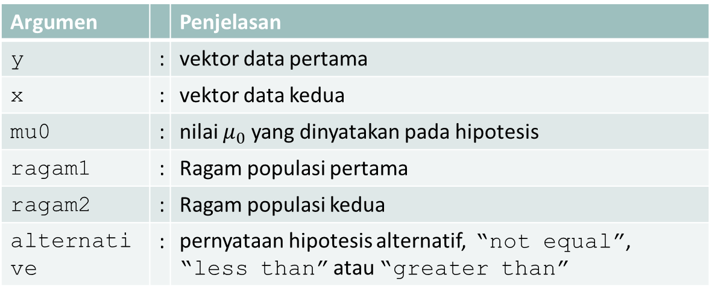
Pembentukan fungsi bagi z test dua nilai tengah
Argumen |  | Penjelasan
y | : | vektor data pertama
x | : | vektor data kedua
mu0 | : | nilai $μ_{0}$ yang dinyatakan pada hipotesis
ragam1 | : | Ragam populasi pertama
ragam2 | : | Ragam populasi kedua
alternative | : | pernyataan hipotesis alternatif, “not equal”, “less than” atau “greater than”
Untuk uji dua nilai tengah, akan dibentuk fungsi yang serupa dengan uji untuk satu nilai tengah, dengan tambahan argumen (input).
Berikut argumen yang dibutuhkan:
Proses perhitungan serupa dengan fungsi untuk uji satu nilai tengah, dengan perbedaan pada perhitungan statistik uji
Output fungsi adalah nilai statistik uji dan nilai p

Slide 14
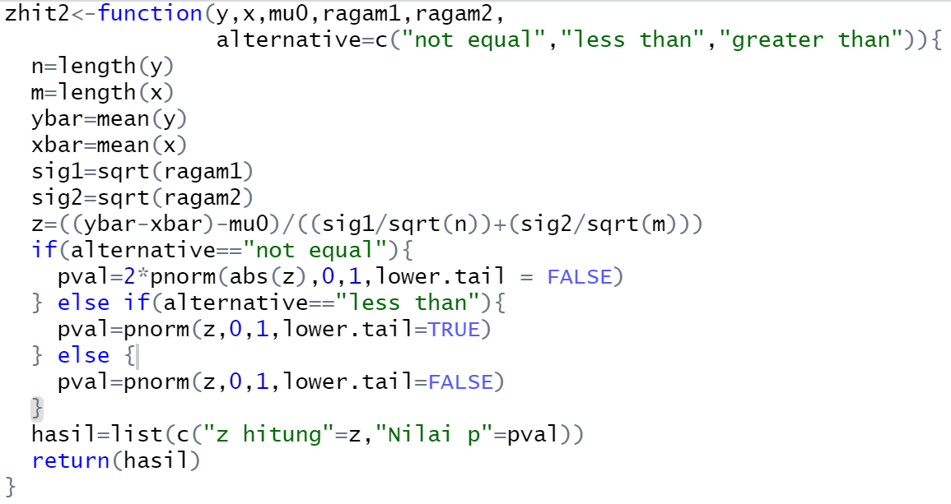
Pembentukan fungsi bagi z test dua nilai tengah
Ukuran sampel, Rata-rata, Simpangan baku bagi masing-masing data
Perhitungan Statistik uji
Perintah if … untuk membedakan perhitungan nilai p di ketiga tipe hipotesis alternatif
Menyimpan output: z hitung dan nilai p

Slide 15

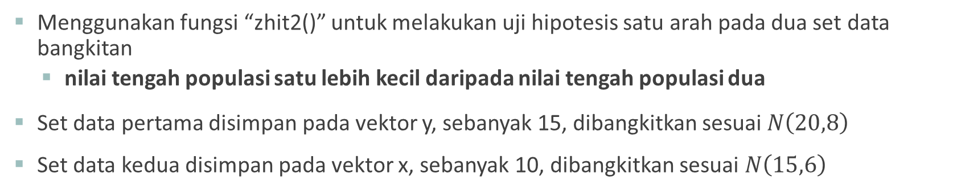
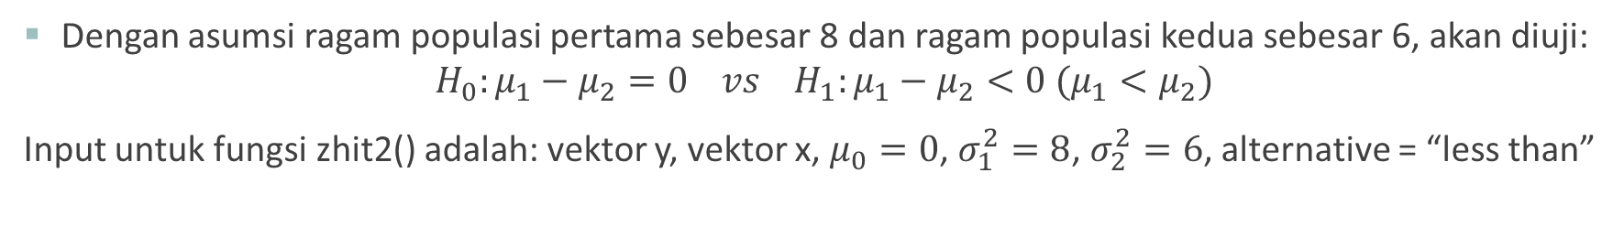
Contoh 5
Menggunakan fungsi “zhit2()” untuk melakukan uji hipotesis satu arah pada dua set data bangkitan
nilai tengah populasi satu lebih kecil daripada nilai tengah populasi dua
Set data pertama disimpan pada vektor y, sebanyak 15, dibangkitkan sesuai $N\left(20,8\right)$
Set data kedua disimpan pada vektor x, sebanyak 10, dibangkitkan sesuai $N\left(15,6\right)$
Dengan asumsi ragam populasi pertama sebesar 8 dan ragam populasi kedua sebesar 6, akan diuji:
$$H_{0}:μ_{1}−μ_{2}=0 vs H_{1}:μ_{1}−μ_{2}<0 (μ_{1}<μ_{2})$$
Input untuk fungsi zhit2() adalah: vektor y, vektor x, $μ_{0}=0$, $σ_{1}^{2}=8$, $σ_{2}^{2}=6$, alternative = “less than”

Slide 16
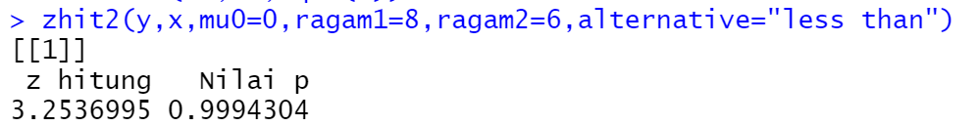
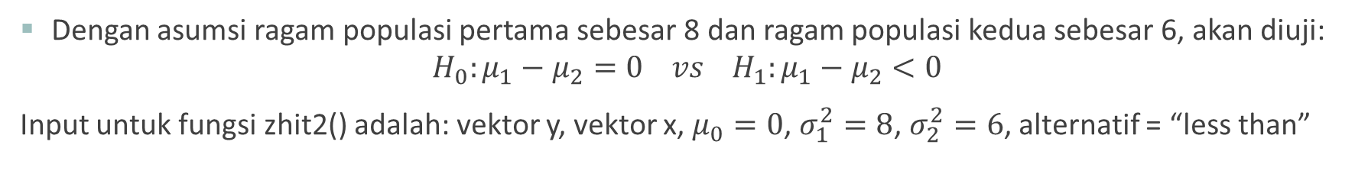
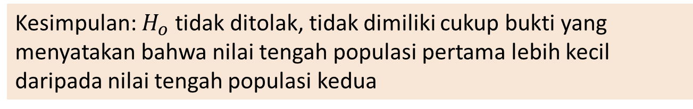
Contoh 5 (lanjutan)
Dengan asumsi ragam populasi pertama sebesar 8 dan ragam populasi kedua sebesar 6, akan diuji:
$$H_{0}:μ_{1}−μ_{2}=0 vs H_{1}:μ_{1}−μ_{2}<0$$
Input untuk fungsi zhit2() adalah: vektor y, vektor x, $μ_{0}=0$, $σ_{1}^{2}=8$, $σ_{2}^{2}=6$, alternatif = “less than”
Kesimpulan: $H_{o}$ tidak ditolak, tidak dimiliki cukup bukti yang menyatakan bahwa nilai tengah populasi pertama lebih kecil daripada nilai tengah populasi kedua

Slide 17
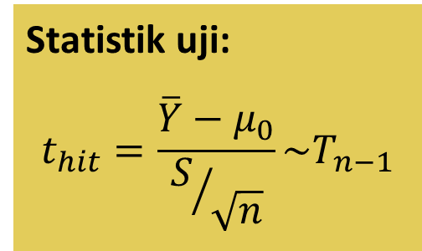
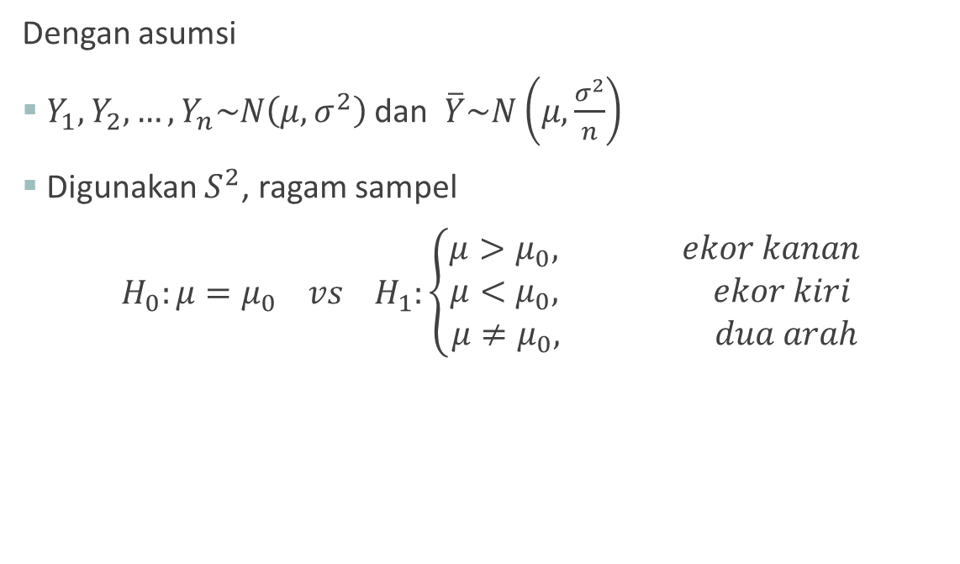

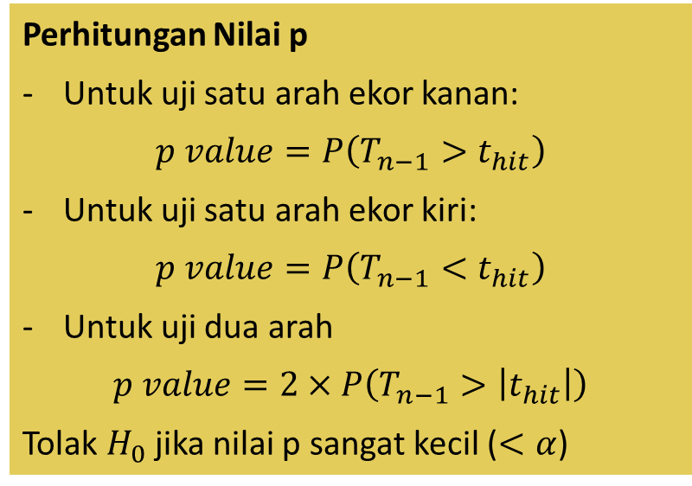
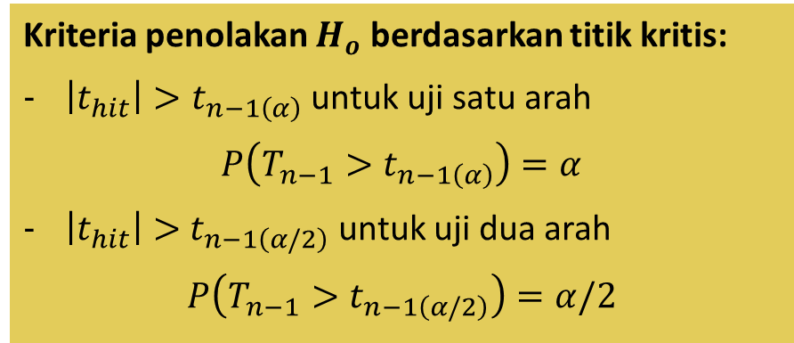
Uji Hipotesis Satu Nilai Tengah
$σ^{2}$ tidak diketahui
Dengan asumsi
$Y_{1}, Y_{2},…,Y_{n}\sim N\left(μ,σ^{2}\right)$ dan $\overline{Y}\sim N\left(μ,\frac{σ^{2}}{n}\right)$
Digunakan $S^{2}$, ragam sampel
$$H_{0}:μ=μ_{0} vs H_{1}:\left\{\begin{aligned}μ>μ_{0}, ekor kanan \\ μ<μ_{0}, ekor kiri \\ μ≠μ_{0}, dua arah\end{aligned}\right.$$
Statistik uji:
$$t_{hit}=\frac{\overline{Y}−μ_{0}}{S/{\sqrt{n}}}\sim T_{n−1}$$
Perhitungan Nilai p
Untuk uji satu arah ekor kanan:
$$p value=P\left(T_{n−1}>t_{hit}\right)$$
Untuk uji satu arah ekor kiri:
$$p value=P\left(T_{n−1}<t_{hit}\right)$$
Untuk uji dua arah
$$p value=2×P\left(T_{n−1}>\left|t_{hit}\right|\right)$$
Tolak $H_{0}$ jika nilai p sangat kecil ($<α$)
Kriteria penolakan $H_{o}$ berdasarkan titik kritis:
$\left|t_{hit}\right|>t_{n−1\left(α\right)}$ untuk uji satu arah
$$P\left(T_{n−1}>t_{n−1\left(α\right)}\right)=α$$
$\left|t_{hit}\right|>$ $t_{n−1\left(α/2\right)}$ untuk uji dua arah
$$P\left(T_{n−1}>t_{n−1\left(α/2\right)}\right)=α/2$$

Slide 18
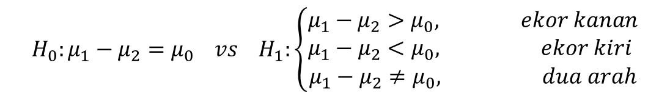
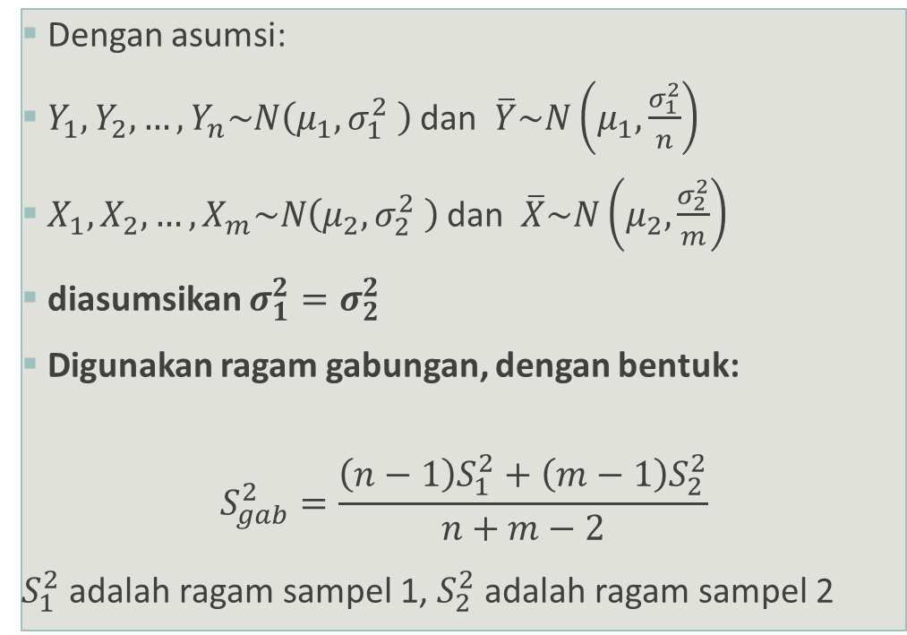
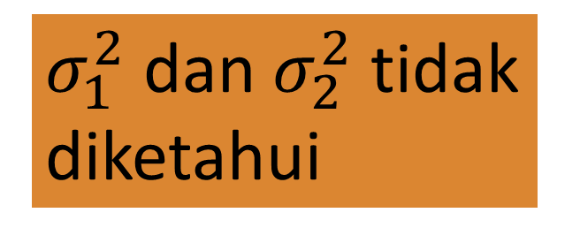
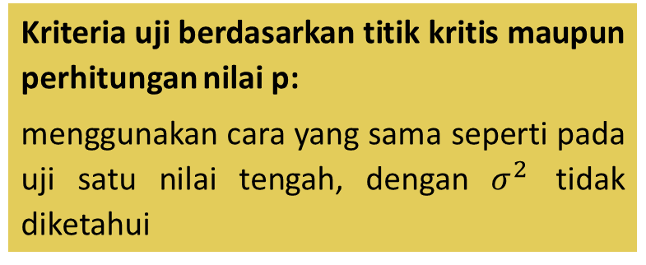
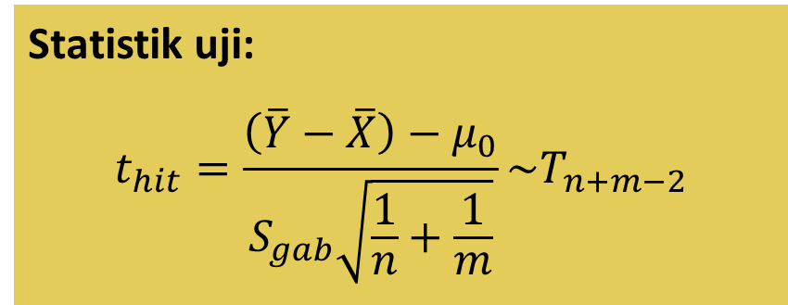
Uji Hipotesis dua Nilai Tengah
$σ_{1}^{2}$ dan $σ_{2}^{2}$ tidak diketahui
Dengan asumsi:
$Y_{1}, Y_{2},…,Y_{n}\sim N\left(μ_{1},σ_{1}^{2} \right)$ dan $\overline{Y}\sim N\left(μ_{1},\frac{σ_{1}^{2}}{n}\right)$
$X_{1}, X_{2},…,X_{m}\sim N\left(μ_{2},σ_{2}^{2} \right)$ dan $\overline{X}\sim N\left(μ_{2},\frac{σ_{2}^{2}}{m}\right)$
diasumsikan $σ_{1}^{2}=σ_{2}^{2}$
Digunakan ragam gabungan, dengan bentuk:
$$S_{gab}^{2}=\frac{\left(n−1\right)S_{1}^{2}+\left(m−1\right)S_{2}^{2}}{n+m−2}$$
$S_{1}^{2}$ adalah ragam sampel 1, $S_{2}^{2}$ adalah ragam sampel 2
$$H_{0}:μ_{1}−μ_{2}=μ_{0} vs H_{1}:\left\{\begin{aligned}μ_{1}−μ_{2}>μ_{0}, ekor kanan \\ μ_{1}−μ_{2}<μ_{0}, ekor kiri \\ μ_{1}−μ_{2}≠μ_{0}, dua arah\end{aligned}\right.$$
Statistik uji:
$$t_{hit}=\frac{\left(\overline{Y}−\overline{X}\right)−μ_{0}}{S_{gab}\sqrt{\frac{1}{n}+\frac{1}{m}}}\sim T_{n+m−2}$$
Kriteria uji berdasarkan titik kritis maupun perhitungan nilai p:
menggunakan cara yang sama seperti pada uji satu nilai tengah, dengan $σ^{2}$ tidak diketahui

Slide 19
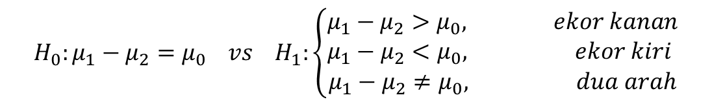
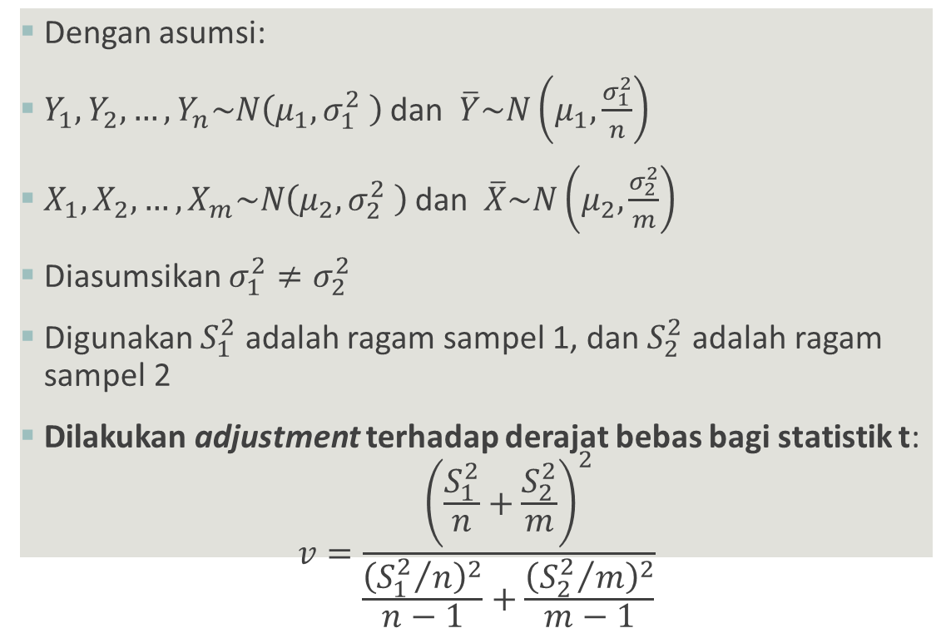
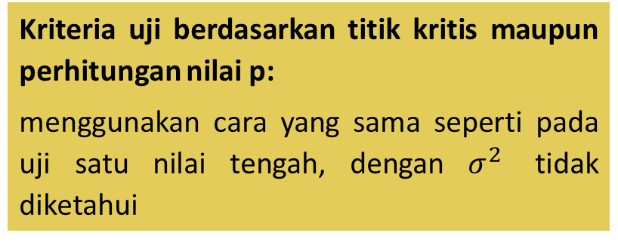
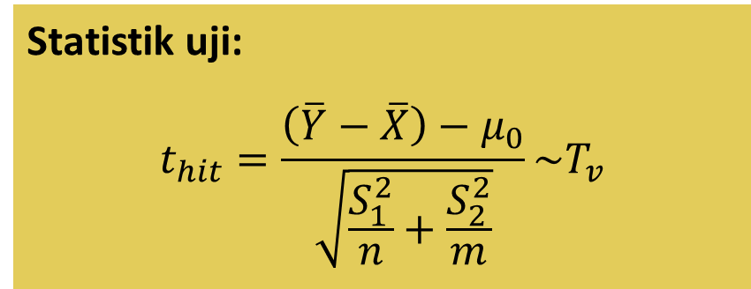
Uji Hipotesis dua Nilai Tengah
$σ_{1}^{2}$ dan $σ_{2}^{2}$ tidak diketahui
Dengan asumsi:
$Y_{1}, Y_{2},…,Y_{n}\sim N\left(μ_{1},σ_{1}^{2} \right)$ dan $\overline{Y}\sim N\left(μ_{1},\frac{σ_{1}^{2}}{n}\right)$
$X_{1}, X_{2},…,X_{m}\sim N\left(μ_{2},σ_{2}^{2} \right)$ dan $\overline{X}\sim N\left(μ_{2},\frac{σ_{2}^{2}}{m}\right)$
Diasumsikan $σ_{1}^{2}≠σ_{2}^{2}$
Digunakan $S_{1}^{2}$ adalah ragam sampel 1, dan $S_{2}^{2}$ adalah ragam sampel 2
Dilakukan adjustment terhadap derajat bebas bagi statistik t:
$$v=\frac{{\left(\frac{S_{1}^{2}}{n}+\frac{S_{2}^{2}}{m}\right)}^{2}}{\frac{{\left({S_{1}^{2}}/n\right)}^{2}}{n−1}+\frac{{\left({S_{2}^{2}}/m\right)}^{2}}{m−1}}$$
$$H_{0}:μ_{1}−μ_{2}=μ_{0} vs H_{1}:\left\{\begin{aligned}μ_{1}−μ_{2}>μ_{0}, ekor kanan \\ μ_{1}−μ_{2}<μ_{0}, ekor kiri \\ μ_{1}−μ_{2}≠μ_{0}, dua arah\end{aligned}\right.$$
Statistik uji:
$$t_{hit}=\frac{\left(\overline{Y}−\overline{X}\right)−μ_{0}}{\sqrt{\frac{S_{1}^{2}}{n}+\frac{S_{2}^{2}}{m}}}\sim T_{v}$$
Kriteria uji berdasarkan titik kritis maupun perhitungan nilai p:
menggunakan cara yang sama seperti pada uji satu nilai tengah, dengan $σ^{2}$ tidak diketahui

Slide 20
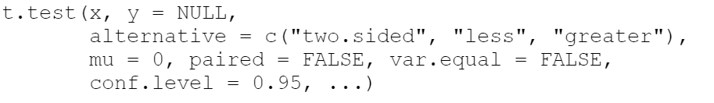
Uji Hipotesis Satu dan dua Nilai Tengah dengan R
Terdapat perintah yang bersifat built in untuk uji ini

Slide 21
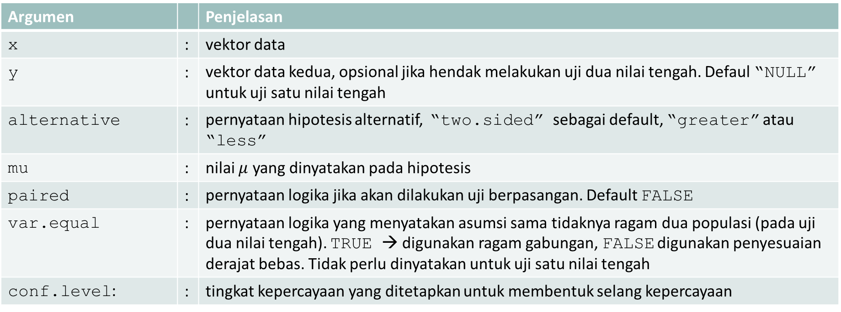
Uji Hipotesis Satu dan dua Nilai Tengah dengan R
Argumen |  | Penjelasan
x | : | vektor data
y | : | vektor data kedua, opsional jika hendak melakukan uji dua nilai tengah. Defaul “NULL” untuk uji satu nilai tengah
alternative | : | pernyataan hipotesis alternatif, “two.sided” sebagai default, “greater” atau “less”
mu | : | nilai $μ$ yang dinyatakan pada hipotesis
paired | : | pernyataan logika jika akan dilakukan uji berpasangan. Default FALSE
var.equal | : | pernyataan logika yang menyatakan asumsi sama tidaknya ragam dua populasi (pada uji dua nilai tengah). TRUE → digunakan ragam gabungan, FALSE digunakan penyesuaian derajat bebas. Tidak perlu dinyatakan untuk uji satu nilai tengah
conf.level: | : | tingkat kepercayaan yang ditetapkan untuk membentuk selang kepercayaan

Slide 22
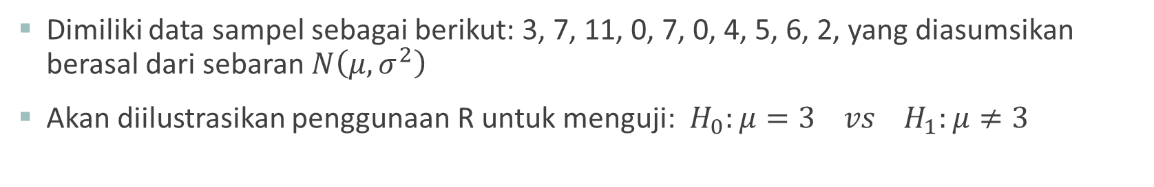
Contoh 6:
Dimiliki data sampel sebagai berikut: 3, 7, 11, 0, 7, 0, 4, 5, 6, 2, yang diasumsikan berasal dari sebaran $N\left(μ,σ^{2}\right)$
Akan diilustrasikan penggunaan R untuk menguji: $H_{0}:μ=3 vs H_{1}:μ≠3$
Diawali dengan perintah input data pada vektor x:
Digunakan fungsi t.test() dengan argument satu vektor data (x) saja, alternative=“two.sided” dan mu=3

Slide 23
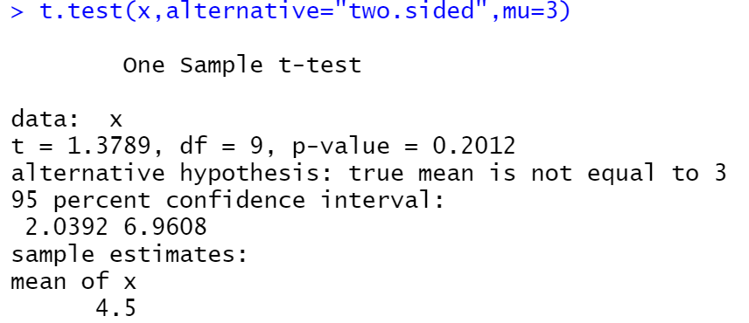
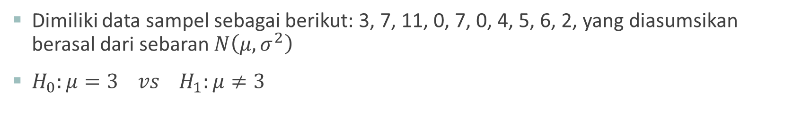
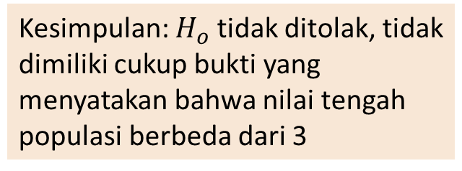
Contoh 6 (lanjutan):
Dimiliki data sampel sebagai berikut: 3, 7, 11, 0, 7, 0, 4, 5, 6, 2, yang diasumsikan berasal dari sebaran $N\left(μ,σ^{2}\right)$
$H_{0}:μ=3 vs H_{1}:μ≠3$
Hasilnya:
t hitung (statistik uji) sebesar 1.3789 dengan derajat bebas 9, nilai p=0.2012
Kesimpulan: $H_{o}$ tidak ditolak, tidak dimiliki cukup bukti yang menyatakan bahwa nilai tengah populasi berbeda dari 3

Slide 24
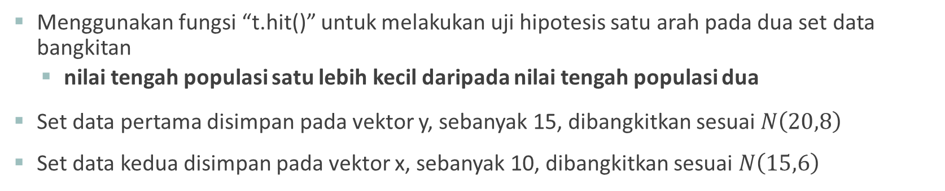
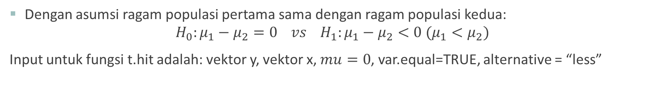
Contoh 7
Menggunakan fungsi “t.hit()” untuk melakukan uji hipotesis satu arah pada dua set data bangkitan
nilai tengah populasi satu lebih kecil daripada nilai tengah populasi dua
Set data pertama disimpan pada vektor y, sebanyak 15, dibangkitkan sesuai $N\left(20,8\right)$
Set data kedua disimpan pada vektor x, sebanyak 10, dibangkitkan sesuai $N\left(15,6\right)$
Dengan asumsi ragam populasi pertama sama dengan ragam populasi kedua:
$$H_{0}:μ_{1}−μ_{2}=0 vs H_{1}:μ_{1}−μ_{2}<0 (μ_{1}<μ_{2})$$
Input untuk fungsi t.hit adalah: vektor y, vektor x, $mu=0$, var.equal=TRUE, alternative = “less”

Slide 25
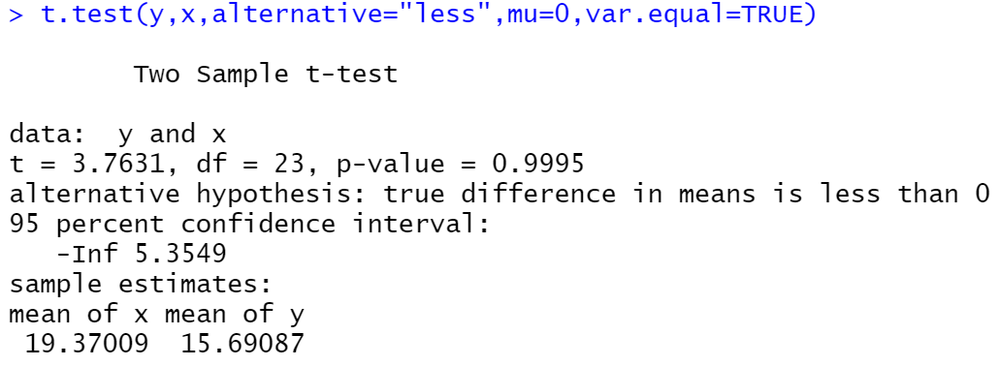
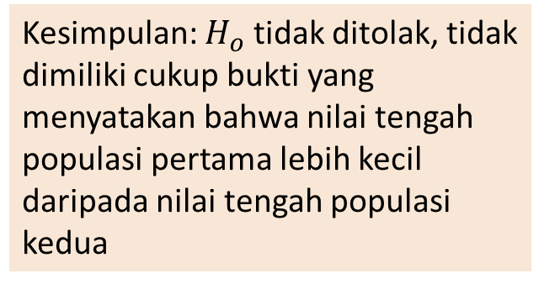
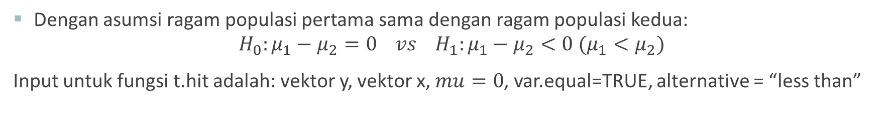
Contoh 7 (lanjutan)
Dengan asumsi ragam populasi pertama sama dengan ragam populasi kedua:
$$H_{0}:μ_{1}−μ_{2}=0 vs H_{1}:μ_{1}−μ_{2}<0 (μ_{1}<μ_{2})$$
Input untuk fungsi t.hit adalah: vektor y, vektor x, $mu=0$, var.equal=TRUE, alternative = “less than”
t hitung (statistik uji) sebesar 3.7631 dengan derajat bebas 23, nilai p=0.995
Kesimpulan: $H_{o}$ tidak ditolak, tidak dimiliki cukup bukti yang menyatakan bahwa nilai tengah populasi pertama lebih kecil daripada nilai tengah populasi kedua

Slide 26


Contoh 8
Menggunakan fungsi “t.hit()” untuk melakukan uji hipotesis satu arah pada dua set data bangkitan
nilai tengah populasi satu lebih besar daripada nilai tengah populasi dua
Set data pertama disimpan pada vektor y, sebanyak 15, dibangkitkan sesuai $N\left(20,8\right)$
Set data kedua disimpan pada vektor x, sebanyak 10, dibangkitkan sesuai $N\left(15,6\right)$
Dengan asumsi ragam populasi pertama tidak sama dengan ragam populasi kedua:
$$H_{0}:μ_{1}−μ_{2}=0 vs H_{1}:μ_{1}−μ_{2}>0 (μ_{1}>μ_{2})$$
Input untuk fungsi t.hit adalah: vektor y, vektor x, $mu=0$, var.equal=FALSE, alternative = “greater”

Slide 27
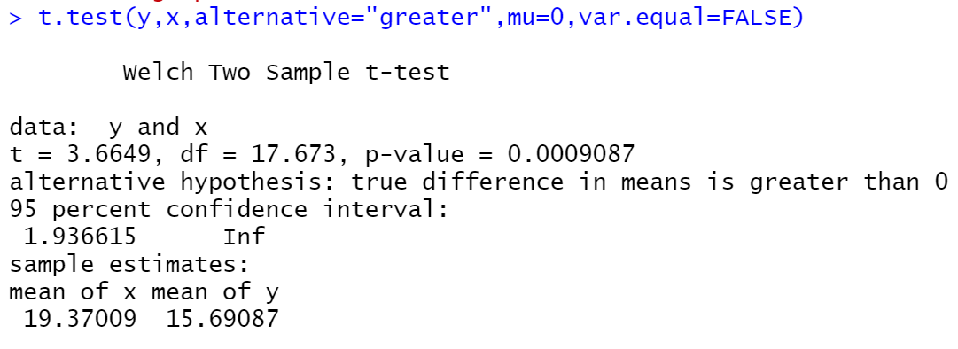
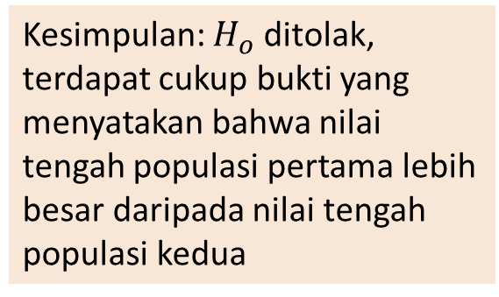

Contoh 8 (lanjutan)
Dengan asumsi ragam populasi pertama tidak sama dengan ragam populasi kedua:
$$H_{0}:μ_{1}−μ_{2}=0 vs H_{1}:μ_{1}−μ_{2}>0 (μ_{1}>μ_{2})$$
Input untuk fungsi t.hit adalah: vektor y, vektor x, $mu=0$, var.equal=FALSE, alternative = “greater”
t hitung (statistik uji) sebesar 3.6649 dengan derajat bebas 17.673, nilai p=0.0009087
Kesimpulan: $H_{o}$ ditolak, terdapat cukup bukti yang menyatakan bahwa nilai tengah populasi pertama lebih besar daripada nilai tengah populasi kedua

